Slide 1
Desmentir mitos
Rotafolio de comunicación interpersonal

Slide 2
Este cuestionario está diseñado para ayudarle a hacer énfasis en los datos que sí son veraces y desmentir los mitos y las percepciones erróneas que existen dentro de su comunidad. Los mitos constituyen un gran obstáculo a la hora de realizar pruebas de diagnóstico, ya que limitan tanto el conocimiento de las personas sobre dichas pruebas como los logros que permiten conseguir; además, les generan miedo o preocupación. En muchos casos, los mitos son el reflejo de creencias sociales más amplias. Por esta razón, es importante que sea usted quien adapte el contenido de esta herramienta a los destinatarios y al contexto.
El método consiste en que mencione una posible creencia y que la exponga utilizando el rotafolio. Los participantes formarán grupos de debate y levantarán una señal de verdadero falso para responder. Cuando todos hayan respondido, podrá explicar si la creencia es cierta o no, además de analizar con ellos cualquier otra percepción errónea que haya quedado sin resolver
Consulte la guía de apoyo a la facilitación para obtener más instrucciones.

Slide 3
Las pruebas de diagnóstico rápido de calidad garantizada proporcionan resultados precisos.

Slide 4
Las pruebas de diagnóstico son dolorosas, así que es mejor no someterse a ellas.

Slide 5
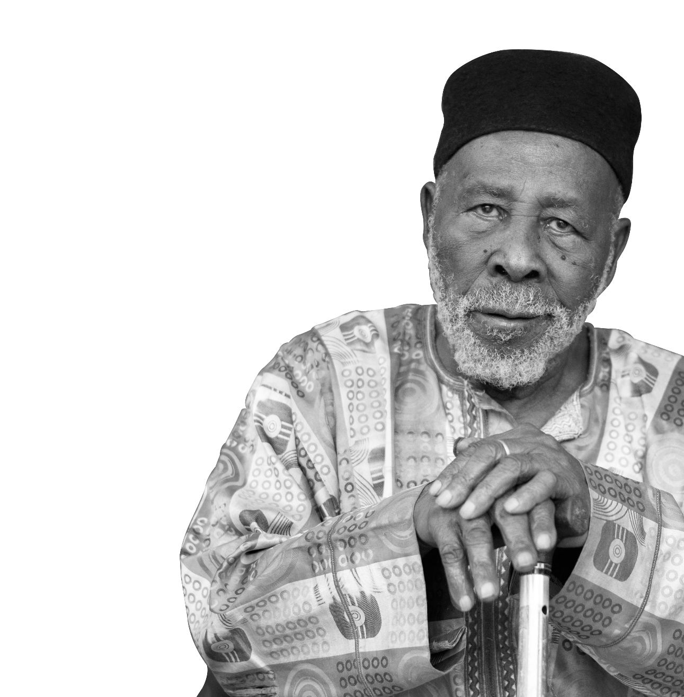
Soy quien mejor conoce
mi cuerpo y puedo saber si estoy enfermo/a sin necesidad de hacerme una prueba.

Slide 6
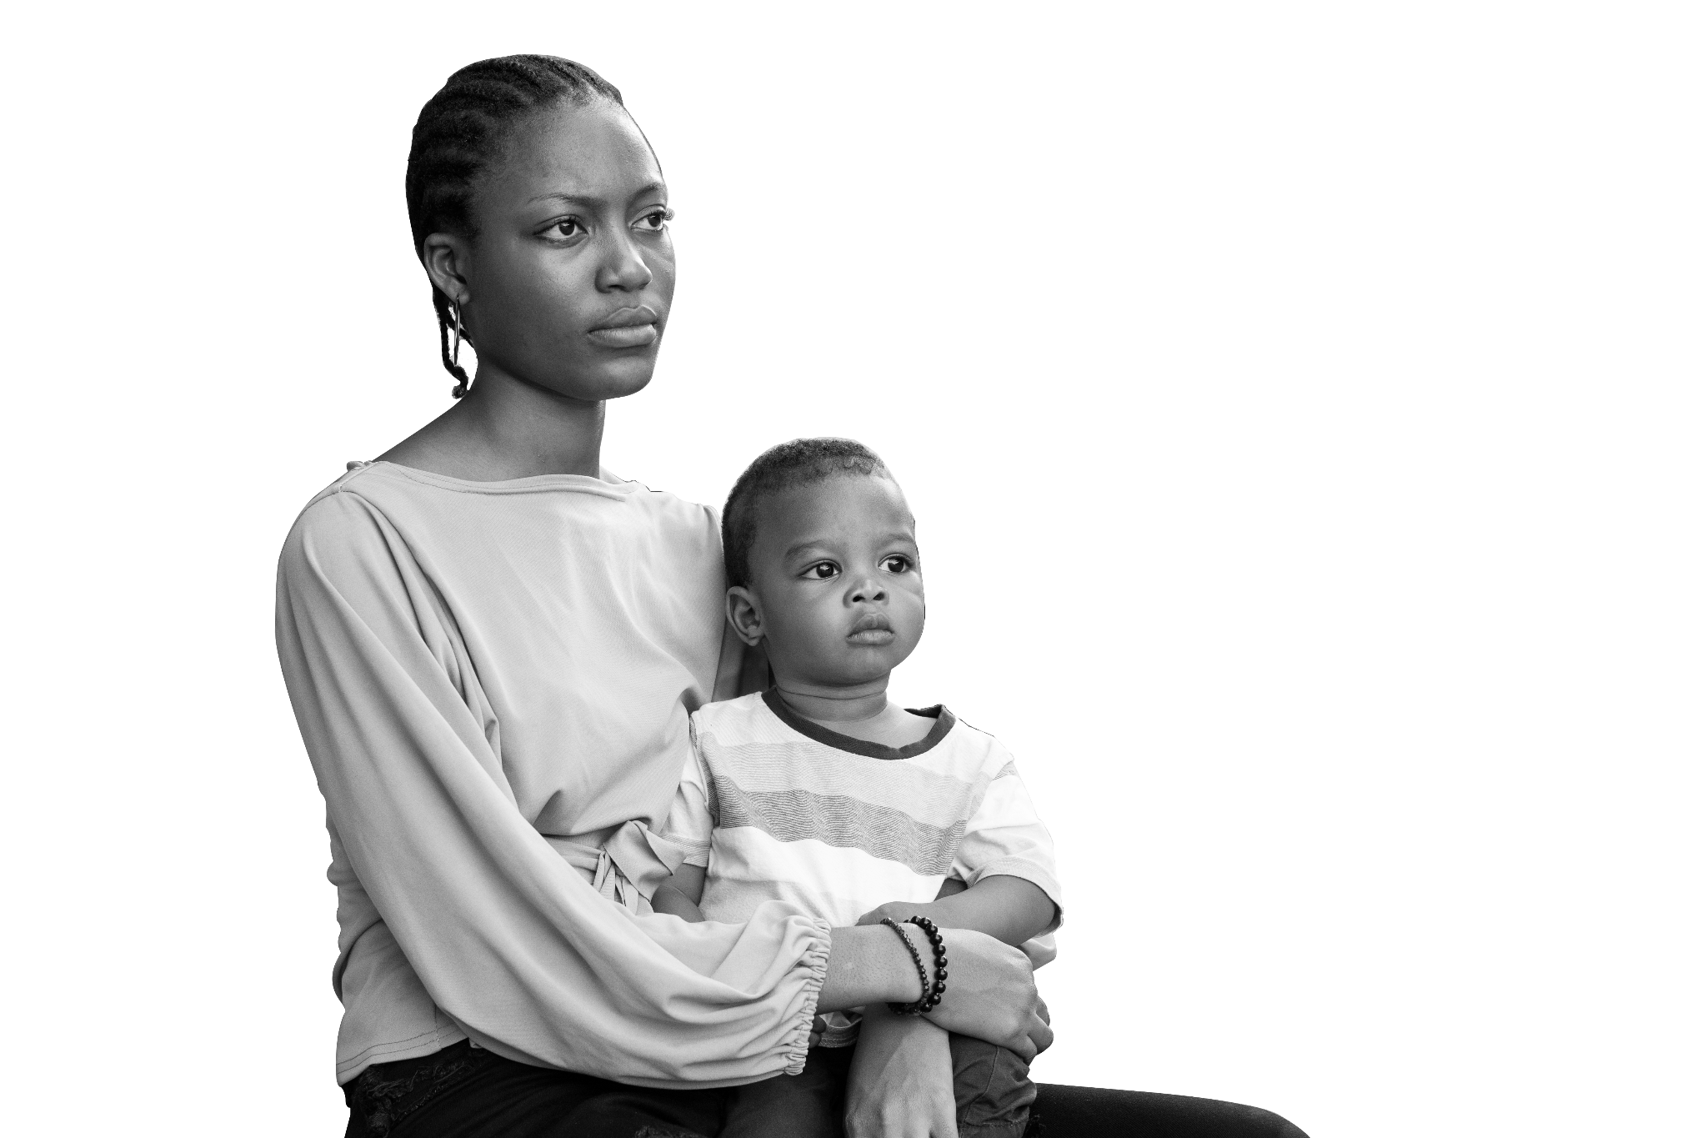
Si el resultado es negativo habrá sido una pérdida de dinero.

Slide 7
Hacerme la prueba no es buena idea; si la gente se entera de que tengo una enfermedad, me juzgarán.

Slide 8
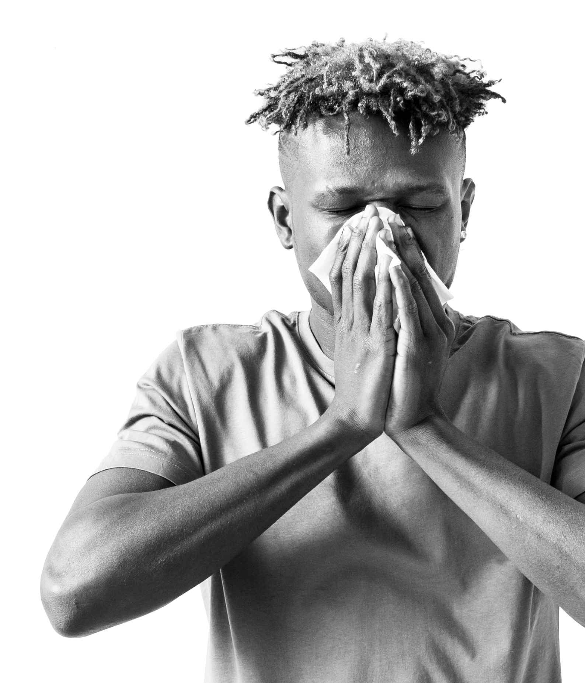
Las personas que viajan son las únicas que corren el riesgo de contraer la COVID-19 y que deben hacerse las pruebas.

Slide 9
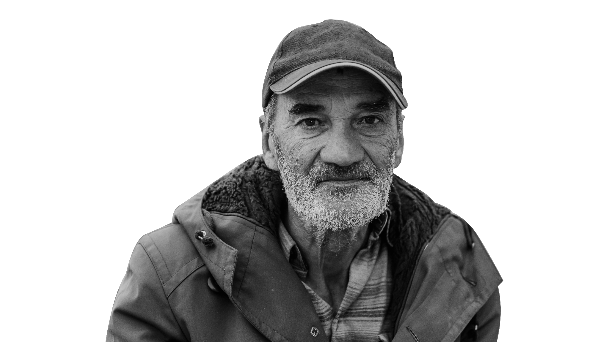
Aunque me haya vacunado, lo más correcto es hacerme la prueba de diagnóstico de la COVID-19.

Slide 10
Saber que he dado positivo en una enfermedad no cambia nada.

Slide 11
Los jóvenes que gozan de buena salud en general deben someterse a la prueba si presentan síntomas.

Slide 12
Debería hacerme la prueba antes que optar por automedicarme.

Slide 13
Si no me preocupa caer enfermo, no es necesario que me haga la prueba.

Slide 14
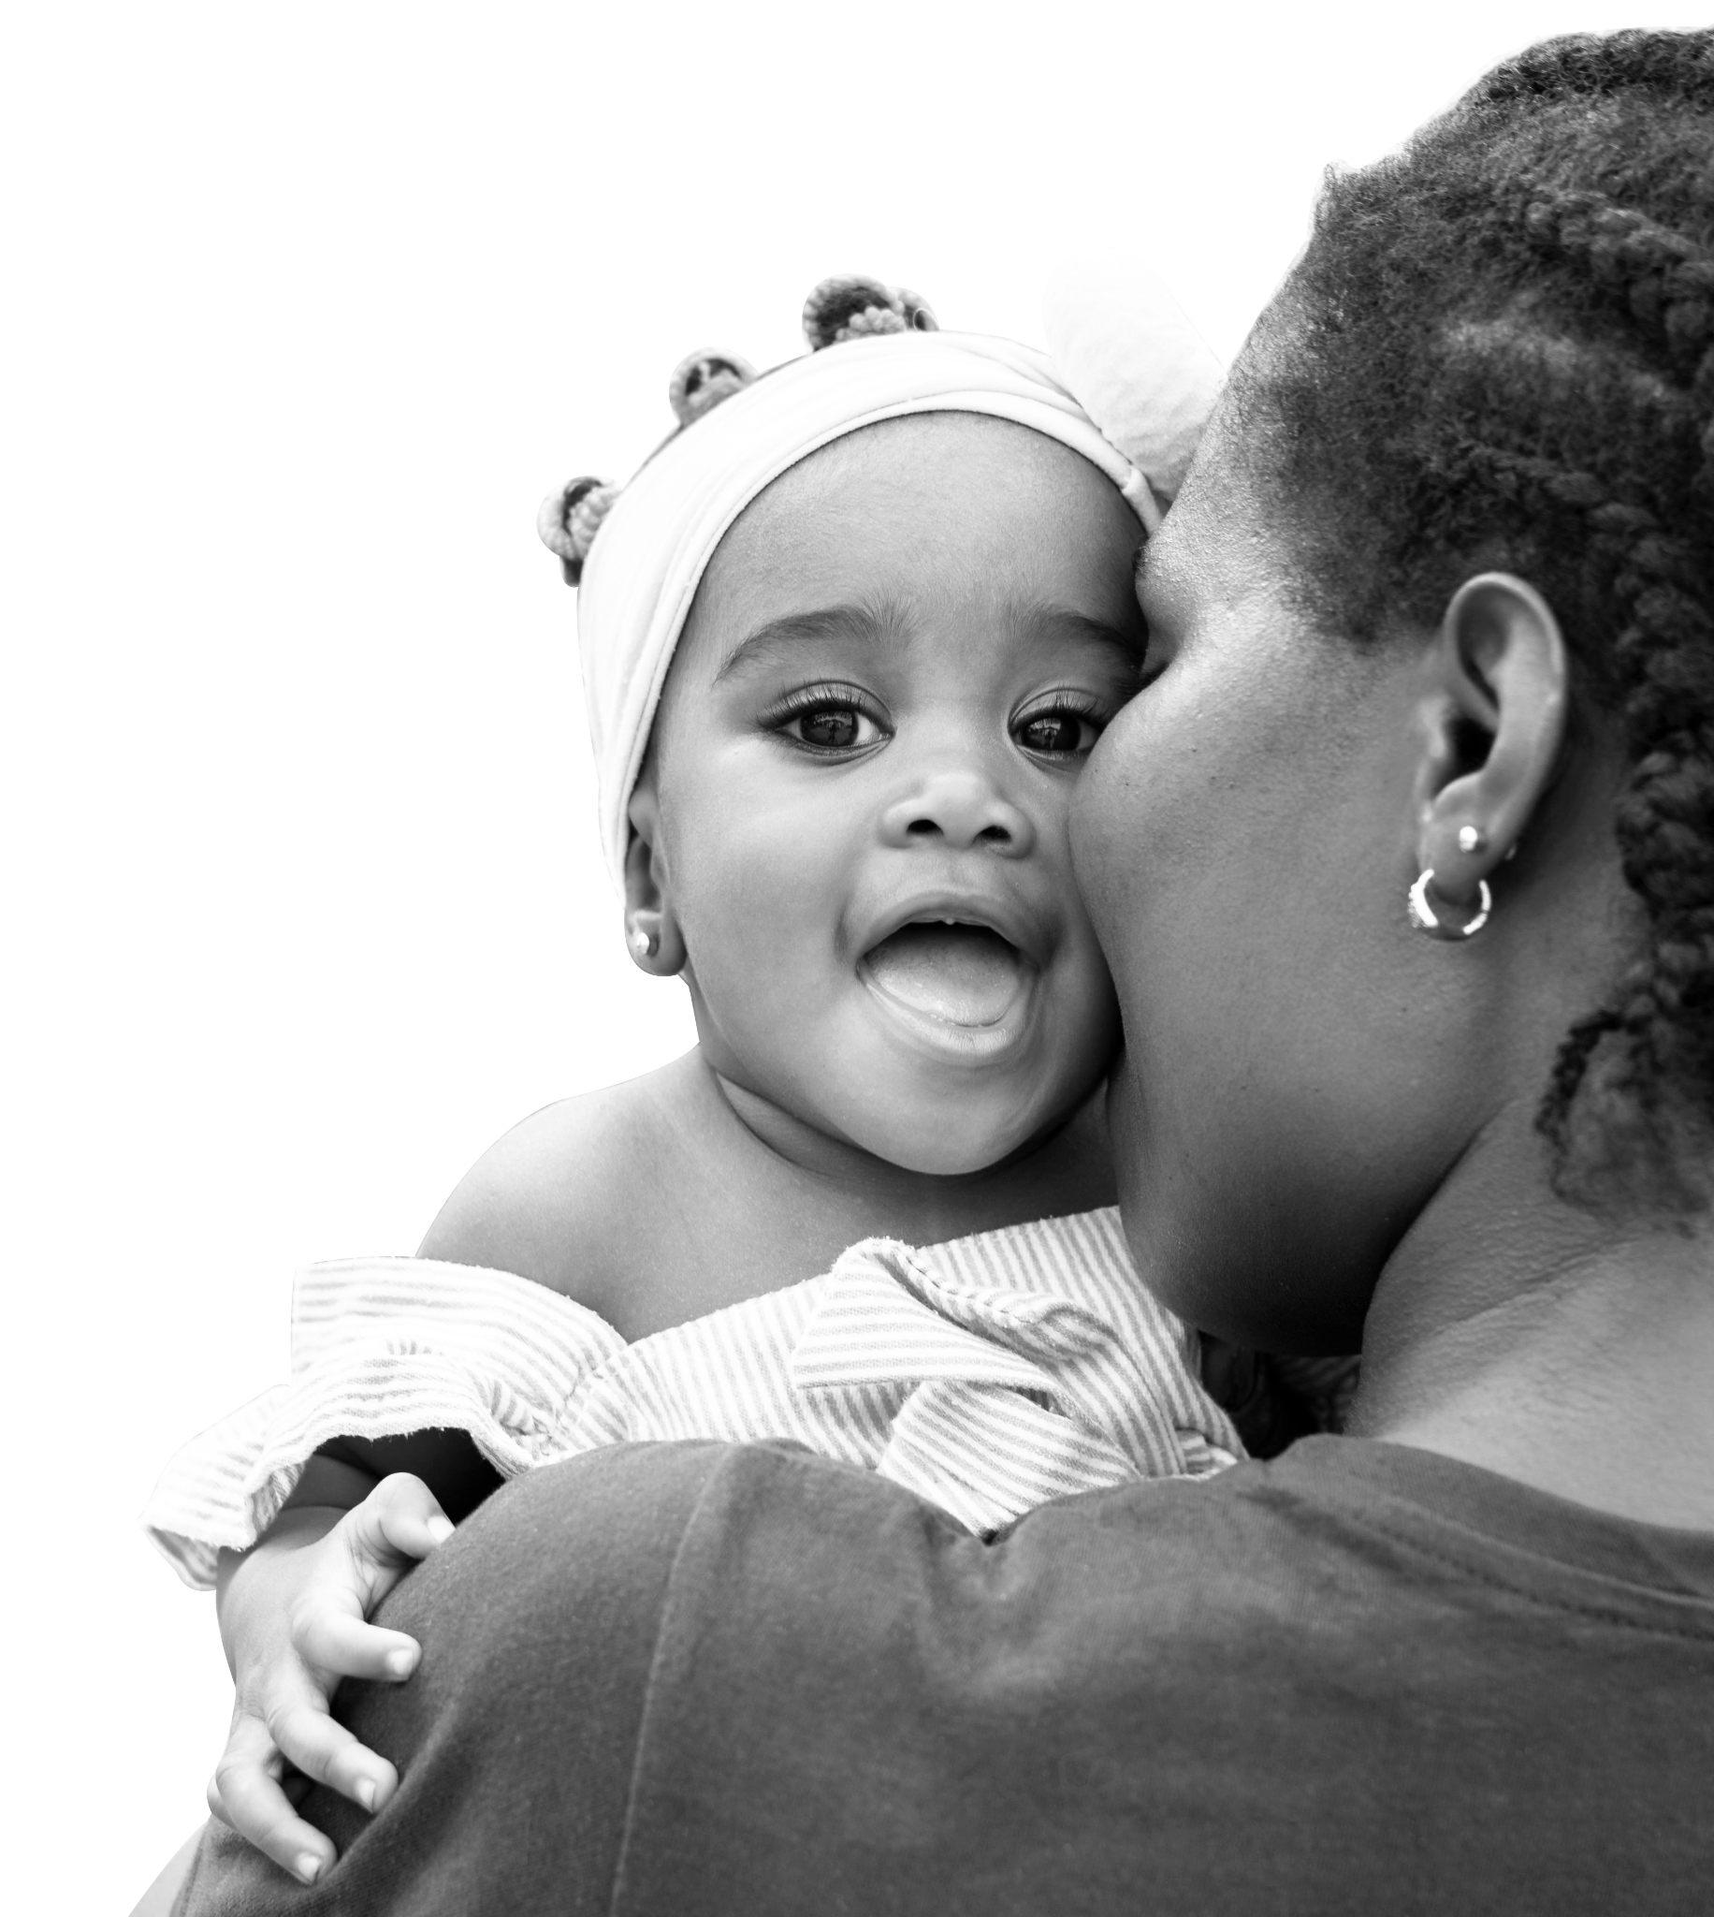

Slide 16
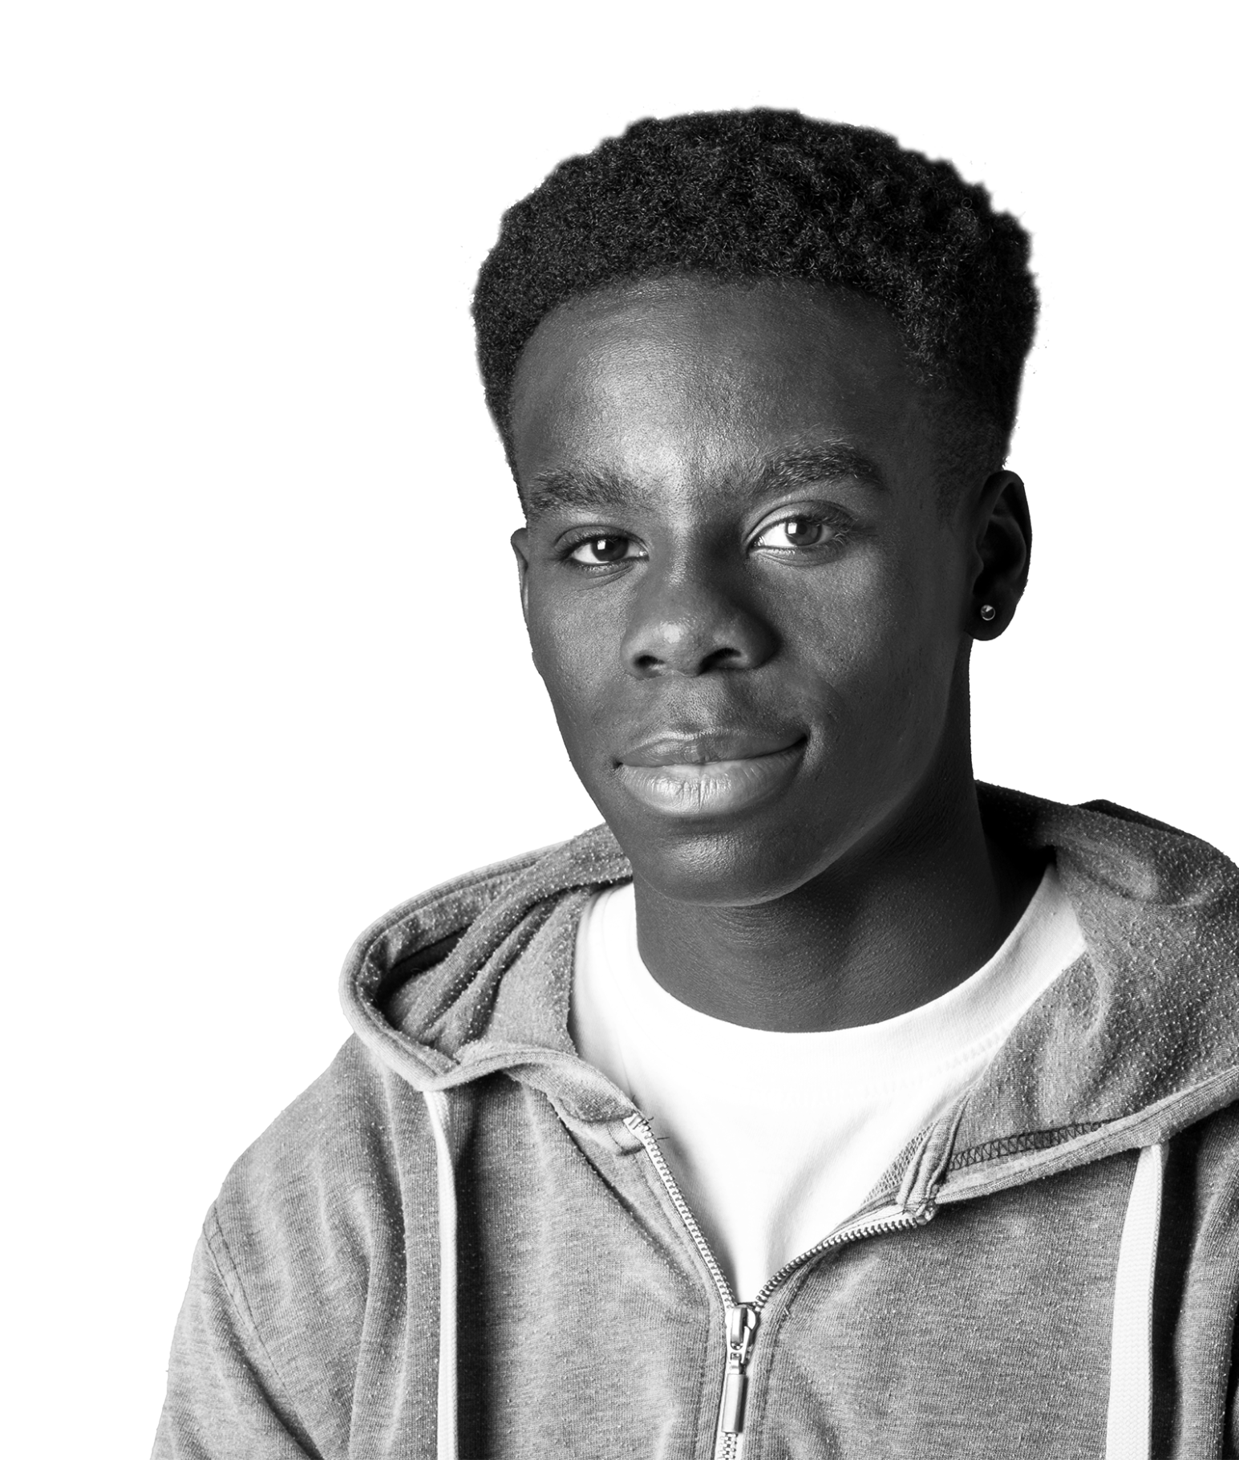

Slide 17
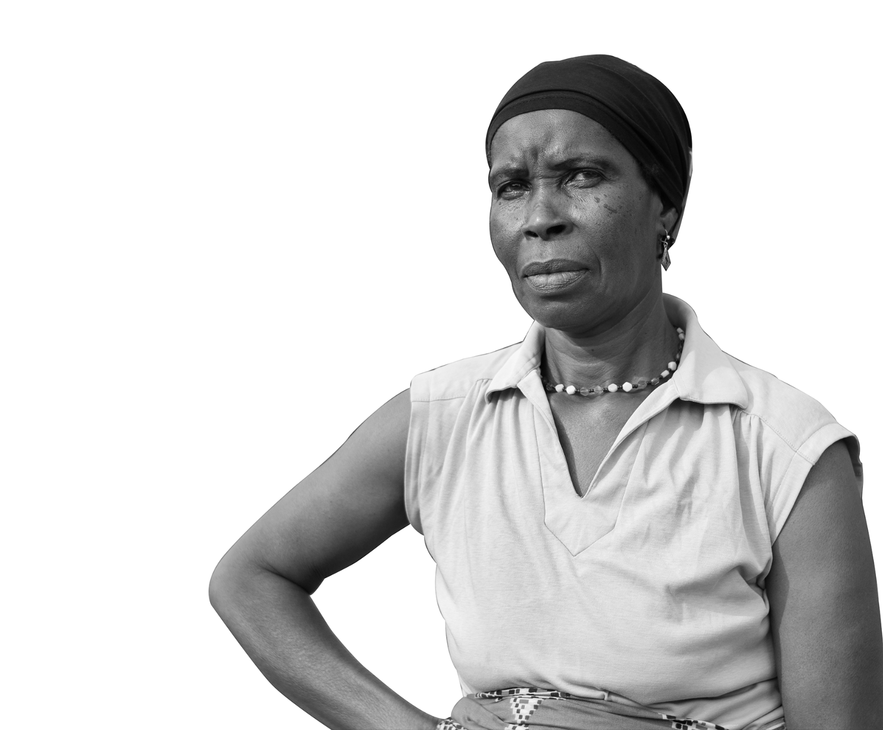

Slide 18
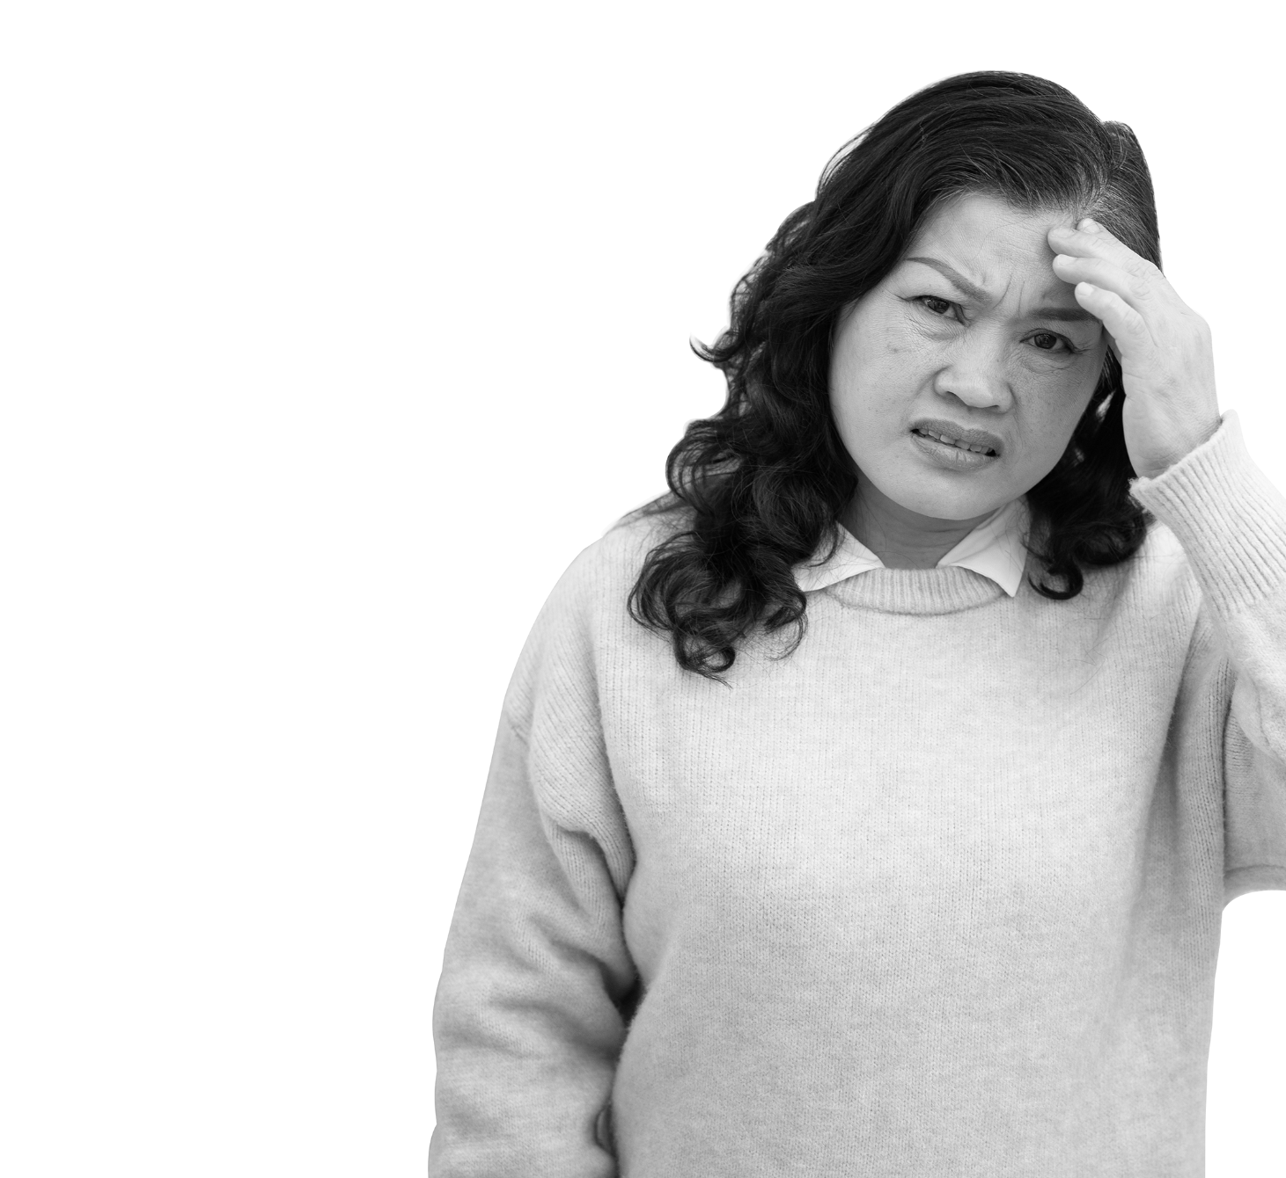

Slide 19
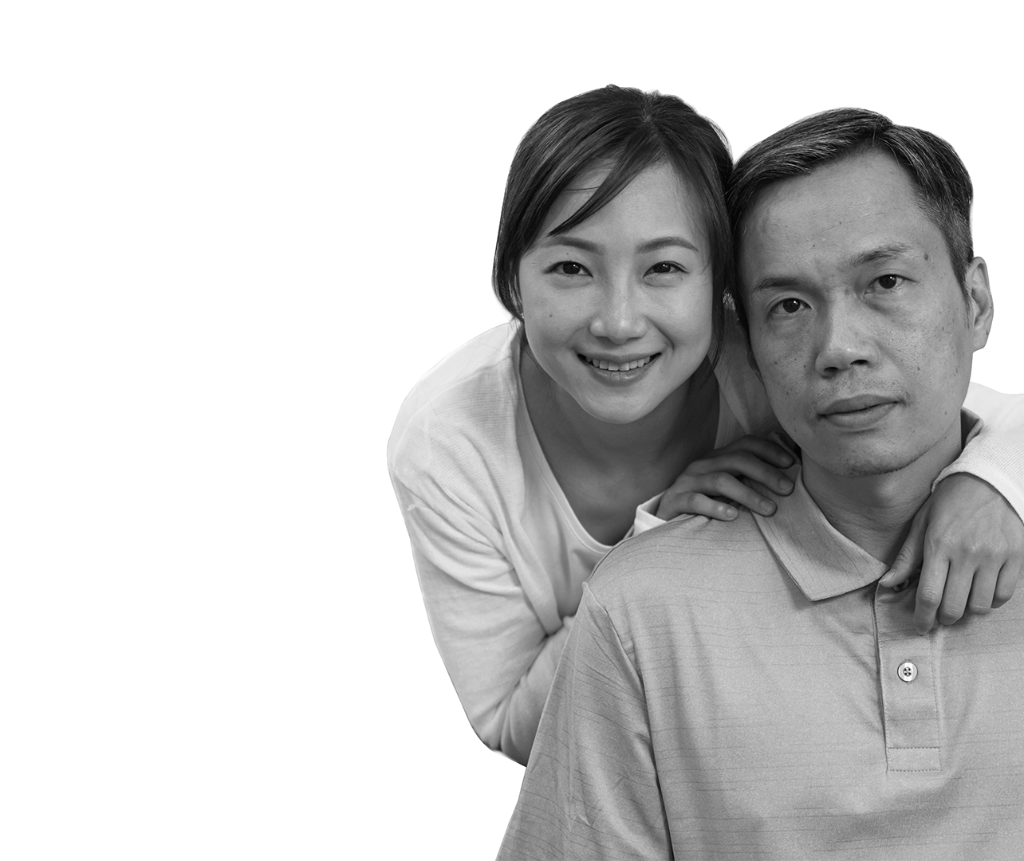

Slide 20
